Slide 1

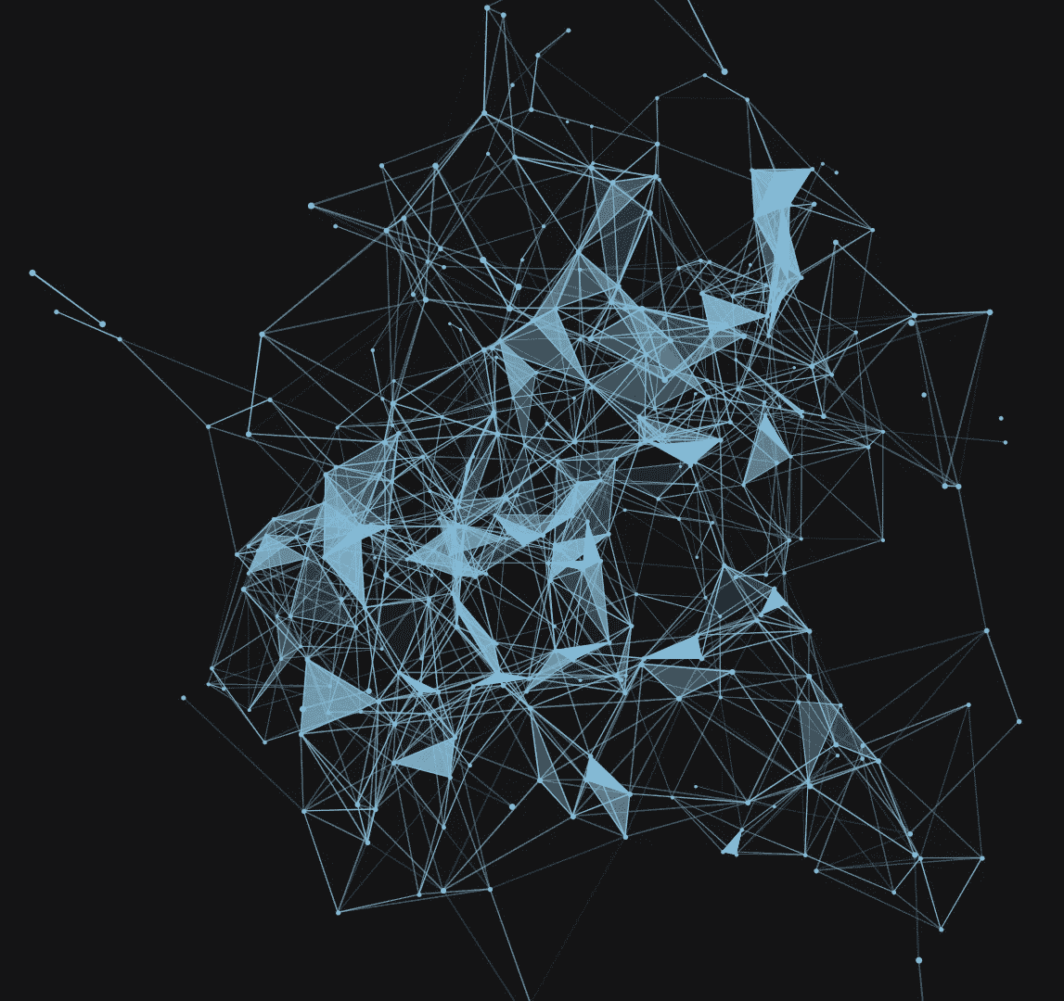

Como Funcionam as CNNs?
Instrutor(a): PhD. Julles Mitoura

Slide 2
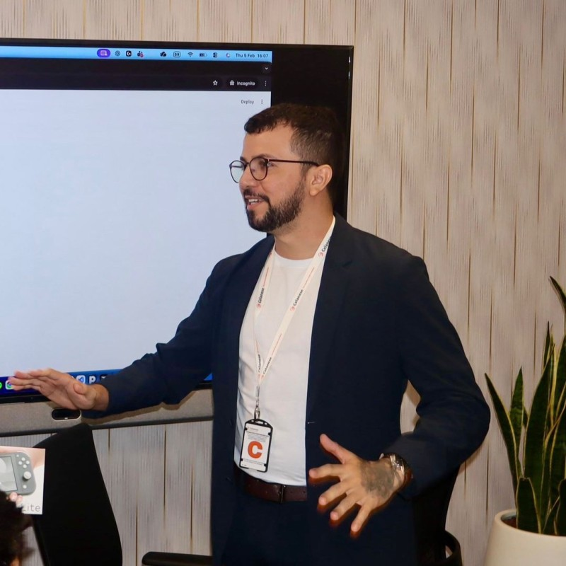




Julles Mitoura
Chemical Engineering
PhD. Chemical Engineering
AI Principal Engineer
Engenheiro de Processos
Python
Análise de Dados
Desenvovlimento de ML
Documentação Técnica
Cientista de Dados Sênior
Python
LLMs
LangChain
RAG
Azure
Consultor Sênior AI&Data
Python
LLMs
LangChain/LangGraph
RAG
Azure
DataBricks
Principal Engineer
Python
LLMs
LangChain/LangGraph
RAG
Azure
Cognite
Instrutor(a): PhD. Julles Mitoura

Slide 3
Agenda
Revisão de conceitos fundamentais
Contexto geral
O que são CNNs?
Desenvolvimento de problemas
Instrutor(a): PhD. Julles Mitoura

Slide 4
Revisão de conceitos fundamentais
Redes Neurais: Conceitos Fundamentais
A rede neural artifical é um modelo computacional que é inspirado pela forma como o nosso cerebro funciona. Abaixo temos uma representação esquemática do que seria um neurônio:
Inputs
Pesos
x₀
w₀
Acrescentamos uma função de ativação pois nem todos os estimulos serão repassados.
x₁
w₁
∑
ϕ
x₂
w₂
y_{RNA}
.
.
.
Função
de
Ativação
x_{n}
w_{n}

Slide 5
Revisão de conceitos fundamentais
Redes Neurais: Conceitos Fundamentais
Hidden Layers
Input Layer
Output Layer
. . .
Neurônio

Slide 6
Revisão de conceitos fundamentais
Redes Neurais: Conceitos Fundamentais
Loop
Input Layer
O que é o Feed-Forward?
.
.
.
Inputs
Output Layer
Aplicar pesos e bias
Inicialização dos pesos
.
.
.
.
.
.
.
.
.
.
.
.
Aplicar funções de ativação
Repetir para as demais camadas
Back-propagation
Feed-Forward
Produzir uma saída (AL)

Slide 7
Revisão de conceitos fundamentais
Redes Neurais: Conceitos Fundamentais
Loop
Input Layer
O que é o Back-propagation?
.
.
.
Saída produzida (AL)
Output Layer
Calcula de Erro
Inicialização dos pesos
.
.
.
.
.
.
.
.
.
.
.
.
Propaga erro para trás
Calcula gradientes
Back-propagation
Feed-Forward
Ajuste de pesos

Slide 8



Revisão de conceitos fundamentais
Backpropagation
Dados:
Função de perda:
Dia | Temperatura
1 | 33,5
2 | 34,5
3 | 35,5
$$MSE= \frac{1}{n}\sum_{i=1}^{n}{{\left(y^{calc}−y^{real}\right)}^{2}}$$
Estimamos os pesos iniciais e esse é o erro (w).
Modelo a ser utilizado:
LOSS
w
$$\frac{d(LOSS)}{dw}<0$$
x
y
$$: y=ax+b$$
b
Esse é o ponto de mínimo do erro e é o nosso objetivo.

Slide 9

Revisão de conceitos fundamentais
Backpropagation
Dados:
Função de perda:
Dia | Temperatura
1 | 33,5
2 | 34,5
3 | 35,5
$$MSE= \frac{1}{n}\sum_{i=1}^{n}{{\left(y^{calc}−y^{real}\right)}^{2}}$$
Modelo a ser utilizado:
LOSS
x
w
y
$$\frac{d(LOSS)}{dw}>0$$
$$: y=ax+b$$
b
Esse é o ponto de mínimo do erro e é o nosso objetivo.

Slide 10

Revisão de conceitos fundamentais
Backpropagation
Dados:
Função de perda:
Dia | Temperatura
1 | 33,5
2 | 34,5
3 | 35,5
$$MSE= \frac{1}{n}\sum_{i=1}^{n}{{\left(y^{calc}−y^{real}\right)}^{2}}$$
Modelo a ser utilizado:
LOSS
x
w
y
$$: y=ax+b$$
$$\frac{d(LOSS)}{dw}$$
b
Esse é o ponto de mínimo do erro e é o nosso objetivo.

Slide 11

Revisão de conceitos fundamentais
Backpropagation
Dados:
Função de perda:
Dia | Temperatura
1 | 33,5
2 | 34,5
3 | 35,5
$$MSE= \frac{1}{n}\sum_{i=1}^{n}{{\left(y^{calc}−y^{real}\right)}^{2}}$$
Modelo a ser utilizado:
LOSS
x
w
y
$$: y=ax+b$$
$$\frac{d(LOSS)}{dw}$$
b
Esse é o ponto de mínimo do erro e é o nosso objetivo.

Slide 12

Revisão de conceitos fundamentais
Backpropagation
Dados:
Função de perda:
Dia | Temperatura
1 | 33,5
2 | 34,5
3 | 35,5
$$MSE= \frac{1}{n}\sum_{i=1}^{n}{{\left(y^{calc}−y^{real}\right)}^{2}}$$
Modelo a ser utilizado:
LOSS
x
w
y
$$: y=ax+b$$
$$\frac{d(LOSS)}{dw}=0$$
b
Esse é o ponto de mínimo do erro e é o nosso objetivo.

Slide 13

Contexto Geral
Você decidiu jogar “jogo da velha” conta o computador:
0 | 0 | 1 | 1 | 0 | 0
0 | 1 | 0 | 0 | 1 | 0
1 | 0 | 0 | 0 | 0 | 1
1 | 0 | 0 | 0 | 0 | 1
0 | 1 | 0 | 0 | 1 | 0
0 | 0 | 1 | 1 | 0 | 0
O
X
1 | 0 | 0 | 0 | 0 | 1
0 | 1 | 0 | 0 | 1 | 0
0 | 0 | 1 | 1 | 0 | 0
0 | 0 | 1 | 1 | 0 | 0
0 | 1 | 0 | 0 | 1 | 0
1 | 0 | 0 | 0 | 0 | 1
Quanto trabalhamos com processamento de textos:
“Meu nome é Julles”
Embedding
[-0.232, 0.912, 1.231, ...]

Slide 14
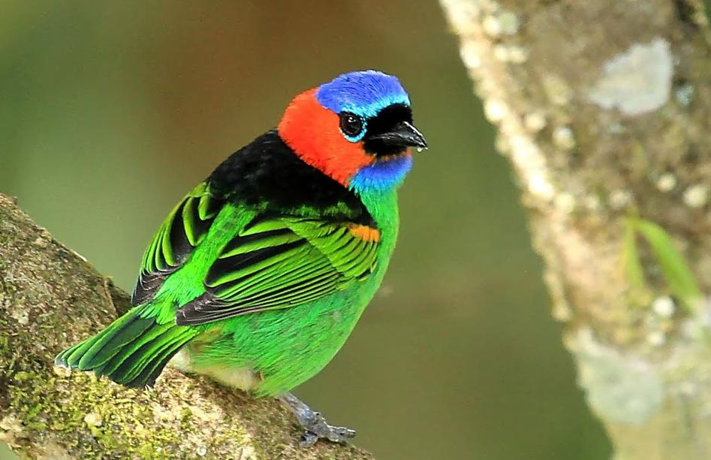

O que são as Redes Neurais Convolucionais?
Você decidiu jogar “jogo da velha” conta o computador:
0 | 0 | 1 | 1 | 0 | 0
0 | 1 | 0 | 0 | 1 | 0
1 | 0 | 0 | 0 | 0 | 1
1 | 0 | 0 | 0 | 0 | 1
0 | 1 | 0 | 0 | 1 | 0
0 | 0 | 1 | 1 | 0 | 0
0
0
1
1
0
0
0
1
0
0
1
0
Coluna 1
$$\sum{ }+bias$$
Demais processos
6x6
Coluna 2
Para o caso mais simples, precisaríamos estimar 36 pesos... imagine aplicar isso a uma imagem de melhor qualidade, exemplo, 100 x 100.
+
... 36x1

Slide 15

O que são as Redes Neurais Convolucionais?
Como opera uma CNN?
0 | 0 | 1 | 1 | 0 | 0
0 | 1 | 0 | 0 | 1 | 0
1 | 0 | 0 | 0 | 0 | 1
1 | 0 | 0 | 0 | 0 | 1
0 | 1 | 0 | 0 | 1 | 0
0 | 0 | 1 | 1 | 0 | 0
Passo 01:
Filter: O filtro é somente uma parte da Input Image.
0 | 0 | 1
0 | 1 | 0
1 | 0 | 0
3x3
Passo 02:
Dot Product:
Convolução
Aplicar vários dot products enquanto o filtro percorre a entrada.
+
+
+
$$\begin{matrix}0×0 & 0×0 & 1×1 \\ 0×0 & 1×1 & 0×0 \\ 1×1 & 0×0 & 0×0\end{matrix}$$
+
+
= 3
+
+
+

Slide 16

O que são as Redes Neurais Convolucionais?
Como opera uma CNN?
0 | 0 | 1 | 1 | 0 | 0
0 | 1 | 0 | 0 | 1 | 0
1 | 0 | 0 | 0 | 0 | 1
1 | 0 | 0 | 0 | 0 | 1
0 | 1 | 0 | 0 | 1 | 0
0 | 0 | 1 | 1 | 0 | 0
Passo 03:
Feature Map: Ao resultado anterior, vamos adicionar um bias e esse valor passa a compor o Feature Map.
0 | 0 | 1
0 | 1 | 0
1 | 0 | 0
+
+
+
$$\begin{matrix}0×0 & 0×0 & 1×1 \\ 0×0 & 1×1 & 0×0 \\ 1×1 & 0×0 & 0×0\end{matrix}$$
= 3
+
+
+ -2
+
+
+
-1
-2
-1
+
+
1
+
$$\begin{matrix}0×0 & 1×0 & 1×1 \\ 1×0 & 0×1 & 0×0 \\ 0×1 & 0×0 & 0×0\end{matrix}$$
= 1
-1
-2
-1
-2
+
+
+ -2
+
+
+
-2
-1
-2
-1
-1
-2
-1
1
Feature Map

Slide 17
O que são as Redes Neurais Convolucionais?
Como opera uma CNN?
Feature Map
1 | -1 | -2 | -1
-1 | -2 | -1 | -2
-2 | -1 | -2 | -1
-1 | -2 | -1 | 1
0 | 0 | 1 | 1 | 0 | 0
0 | 1 | 0 | 0 | 1 | 0
1 | 0 | 0 | 0 | 0 | 1
1 | 0 | 0 | 0 | 0 | 1
0 | 1 | 0 | 0 | 1 | 0
0 | 0 | 1 | 1 | 0 | 0
0 | 0 | 1
0 | 1 | 0
1 | 0 | 0
+ -2
bias
Filtro
(Convolução)
ReLU
1 | 0 | 0 | 0
0 | 0 | 0 | 0
0 | 0 | 0 | 0
0 | 0 | 0 | 1
Feature Map
Após ReLU
1 | 0
0 | 1
Filtro
Max Pooled

Slide 18

O que são as Redes Neurais Convolucionais?
Como opera uma CNN?
0 | 0 | 1 | 1 | 0 | 0
0 | 1 | 0 | 0 | 1 | 0
1 | 0 | 0 | 0 | 0 | 1
1 | 0 | 0 | 0 | 0 | 1
0 | 1 | 0 | 0 | 1 | 0
0 | 0 | 1 | 1 | 0 | 0
1 | 0
0 | 1
Max Pooled
0
0
1
1
O
-0.80
1.45
-0.07
$$\sum{ }+0.97$$
-1.33
-0.20
1.33
-0.17
X
-0.45

Slide 19
Muito obrigado!
Instrutor(a): PhD. Julles Mitoura

